Slide 1
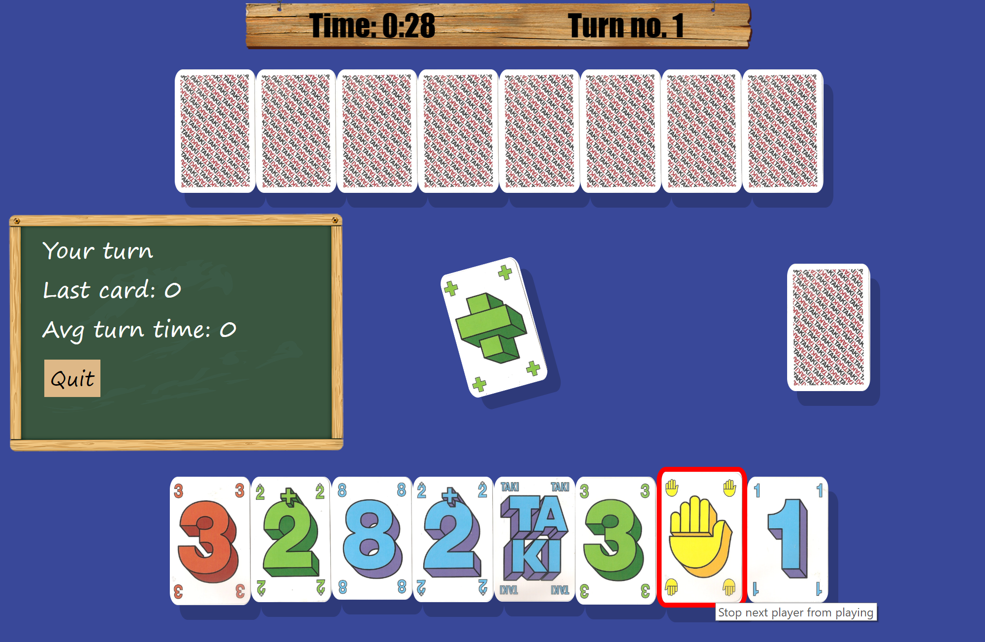

6
2
5
4
3
1

Slide 2
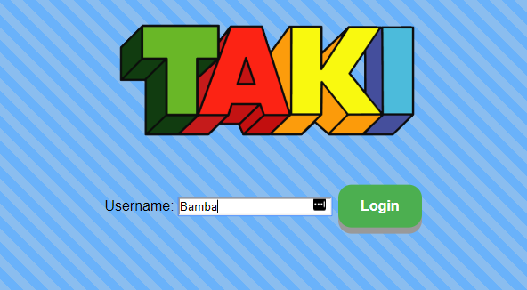

Slide 3
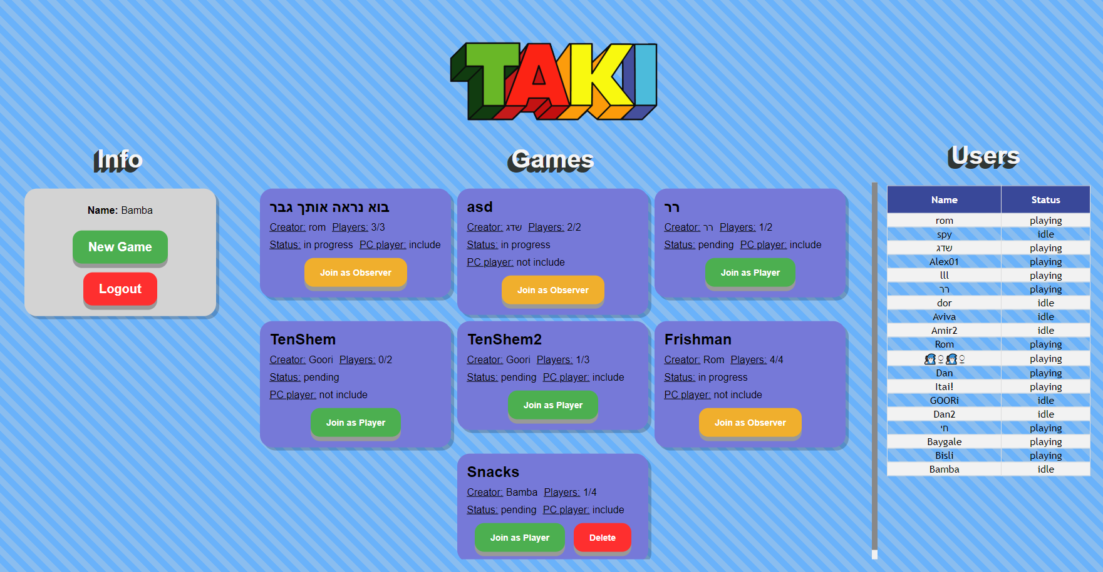
1
2
3
5
4
6

Slide 4
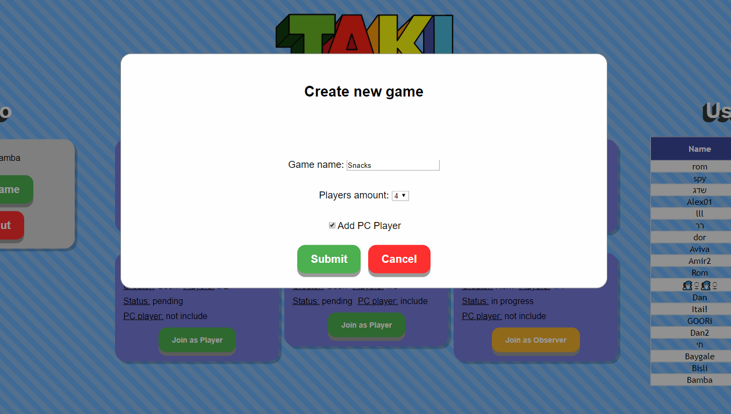

Slide 5
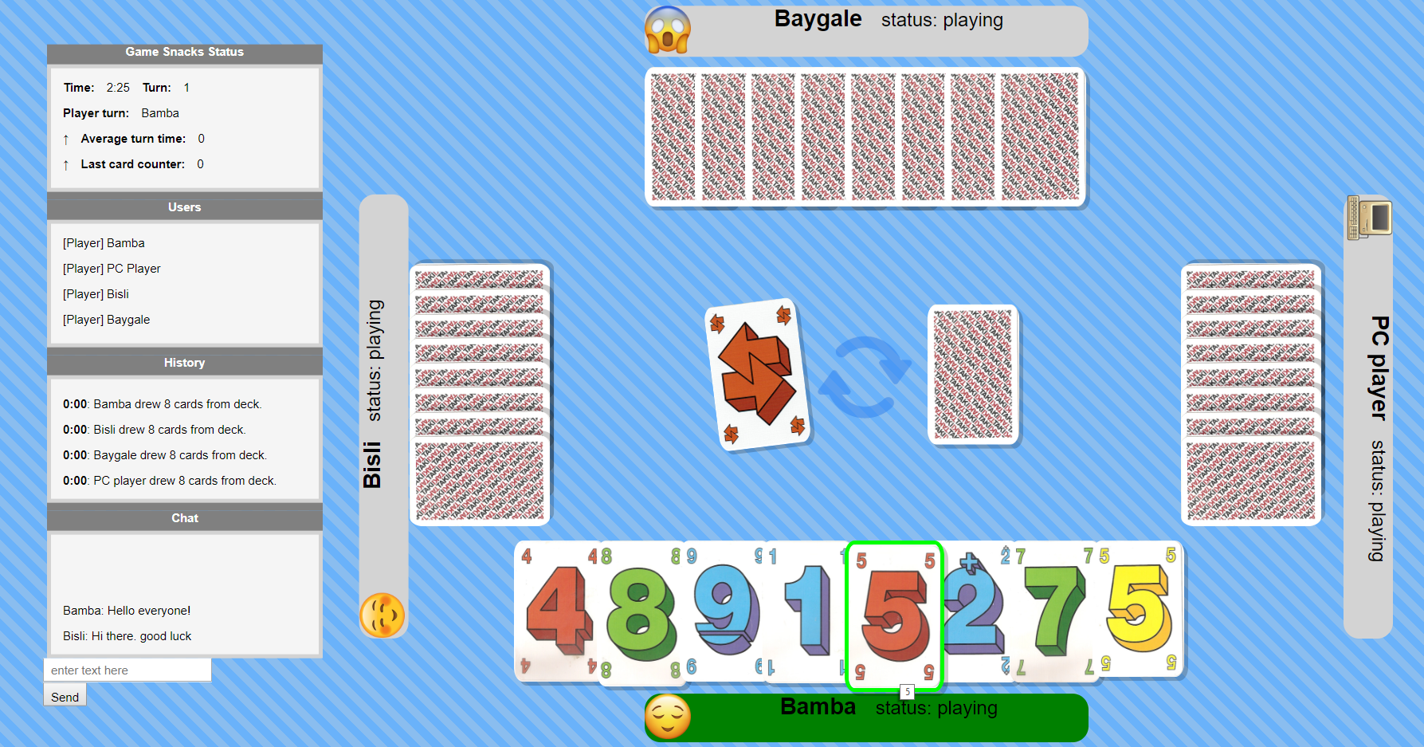
6
2
2
2
4
3
5
1

Slide 6
